Slide 1
6 EQUACIONS
2n d’ESO
CC0 Esta obra está marcada con CC0 1.0. Para ver una copia de esta licencia, visite https://creativecommons.org/publicdomain/zero/1.0/ por

Slide 2
6 EQUACIONS
6.1. Equacions: significat i utilitat
6.2. Equacions: nomenclatura
6.3. Transposició de termes
6.4. Resolució d’equacions senzilles
6.5. Resolució d’equacions amb denominadors
6.6. Resolució d’equacions de primer grau
6.7. Resolució de problemes

Slide 3

6.1. Equacions: significat i utilitat
Igual que Indiana Jones anava a la cerca del "Arca Perduda" en la famosa pel·lícula de George Lucas, nosaltres farem també una cerca del tresor i anirem "a la cerca del valor perdut". (x)

Slide 4
6.1. Equacions: significat i utilitat
Signes per a representar situacions
Representació icònica
Ex. El preu de dos camisetes i dos llaunes

Slide 5
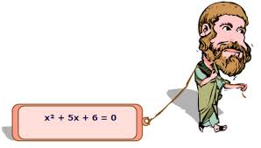
6.1. Equacions: significat i utilitat
En la vida real, en les situacions en què necessitem usar el llenguatge de les matemàtiques, contínuament estem plantejant igualtats.
El nostre objectiu és trobar el valor (x) que fa que la igualtat siga certa

Slide 6
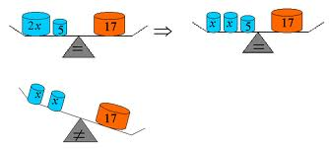
6.1. Equacions: significat i utilitat
Ens anem a ocupar de trobar els valors de la lletra desconeguda (x, y o t) que facen la igualtat certa
Veuràs que és molt fàcil
Observaràs l'important que han sigut els coneixements que ja has aprés d’àlgebra

Slide 7
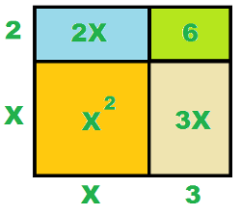
6.1. Equacions: significat i utilitat
(x +3)·(x+2) = x²+ 5x +6
Geomètricament:
Àrea rectangle gran = (x +3)·(x+2) =
= Àrea groga + ( Àrea blava+ Àrea rosa) + Àrea verda = x² + (3x +2x) + 6

Slide 8
6.1. Equacions: significat i utilitat
(x +3)·(x+2) = x²+ 5x +6
2) Operativament:
Àrea rectangle gran = (x +3)·(x+2) =
= x • x + 2 • x + 3 • x + 3 • 2 = x² + 2x + 3x + 6
= x²+ 5x +6

Slide 9
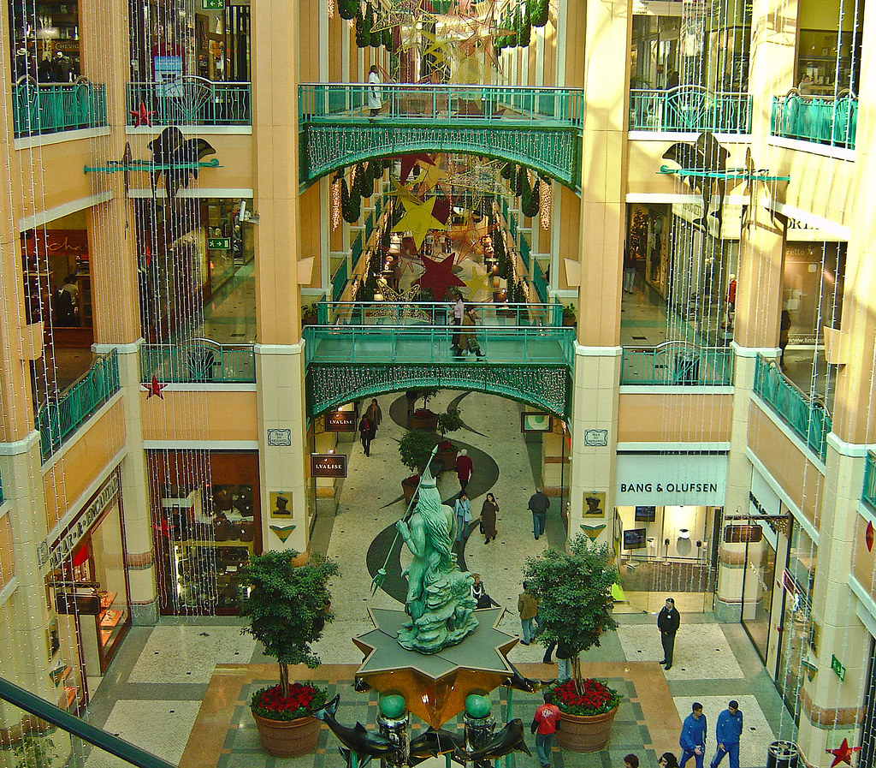
6.1. Equacions: significat i utilitat
Pensa en el següent exemple:
La meua amiga Anna obrirà una nova botiga en un centre comercial i ha demanat pressupost per a les prestatgeries que pensa posar. Li han donat un pressupost en què cada prestatgeria costa 68 €. En total, amb les despeses de muntatge de 140 € inclosos, la factura seria de 412 €.
Sabries dir quantes prestatgeries pensa posar Anna?

Slide 10
6.1. Equacions: significat i utilitat
Si traduïm a llenguatge algebraic, anomenaríem p al nombre de prestatgeries i tindríem la igualtat:
68·p +140 = 412.

Slide 11
6.1. Equacions: significat i utilitat
Cal pensar que ara no val qualsevol valor de p, perquè la igualtat es complisca; és més, només és certa si p és 4. És a dir, la solució seria que posarà 4 prestatgeries
A estes igualtats, que a vegades són certes i a vegades no, se'ls anomenen equacions
La meua amiga

Slide 12
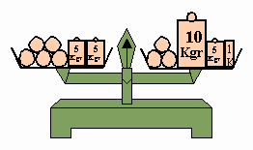
6.1. Equacions: significat i utilitat
Balança
Esta balança està en equilibri. Les boles pesen totes igual. Tin en compte que les operacions que faces amb la balança l’han de mantindre en equilibri
a) Quin és el pes de cada bola?

Slide 13
6.1. Equacions: significat i utilitat
Balança
Tin en compte que les operacions que faces amb la balança l’han de mantindre en equilibri.
b) Dibuixa en diverses balances els passos que dónes

Slide 14
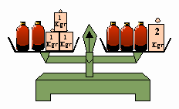
6.1. Equacions: significat i utilitat
Activitat
Esta balança està en equilibri
Quin és el pes d’una ampolla?

Slide 15

6.1. Equacions: significat i utilitat
Activitat
Calcula un número tal que si al seu doble li sumem 5 obtenim el número 325
Un diagrama d'esta situació seria

Slide 16

6.1. Equacions: significat i utilitat
Si "desfem" el diagrama, és a dir, si apliquem al número 325 les operacions inverses a les realitzades amb "a" en sentit contrari:
És a dir, a = 160

Slide 17
6.1. Equacions: significat i utilitat
L’equació corresponent serà:
2a + 5 = 325

Slide 18
6.2. Equacions: nomenclatura
Balança
Equació : 2a + 3 = 3a + 2
Solució a = 1 kg

Slide 19
6.2. Equacions: nomenclatura
Balança
Equació : 5b + 10 = 3b + 16
Solució b = 3 kg

Slide 20
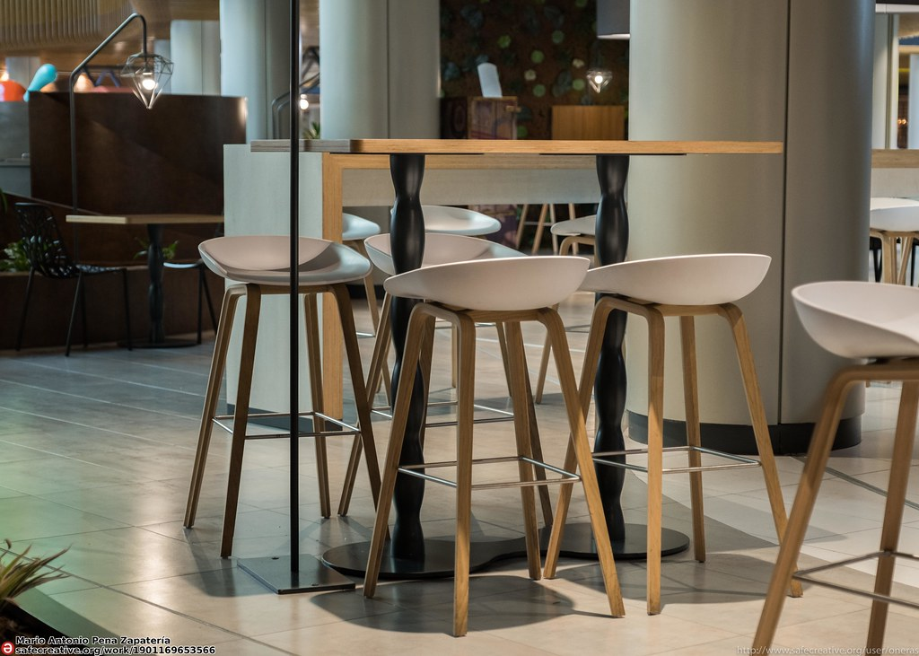
6.2. Equacions: nomenclatura
En la vida real els objectes que coneixem poden presentar-se de distintes formes, grandàries, colors o aspecte
Anàlogament succeïx amb les equacions.
Estes poden presentar-se amb més o menys termes i més o menys solucions, des de molt complexes a molt senzilles

Slide 21
6.2. Equacions: nomenclatura
Activitat (pàgina 136 – 1)
Associa cada equació amb la seua o seues solucions. Raona la resposta
4x + 4 = 5
4x – 3 = x + 3
x² -3 = 2x
3x = x + 1
1/2
3
-1
2
1/4

Slide 22

6.2. Equacions: nomenclatura
Activitat - Solució
4x + 4 = 5
4 • 1/4 + 4 = 4/4 + 4 → 1 + 4 = 5
b) 4x – 3 = x + 3
4 • 2 – 3 = 2 + 3 → 8-3 = 2+ 3 → 5 = 5
c) x² -3 = 2x
3² - 3 = 2 . 3 → 9 – 3 = 6 = 6 = 6
(-1)² - 3 = 2 . (-1) → 1 – 3 = -2 → -2 = -2
d) 3x = x + 1
3• 1/2 = 1/2 + 1 → 3/2 = 3/2
1/4
2
3
-1
1/2

Slide 23
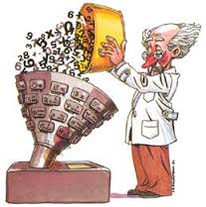
6.2. Equacions: nomenclatura
Solució d’una equació és un valor que la fa certa
x = 1 és solució de 2x+6 = 8
(2•1+6 =8)
x= 3 no és solució de 2x+6 = 8
(2 • 3 + 6 és distint de 8)

Slide 24
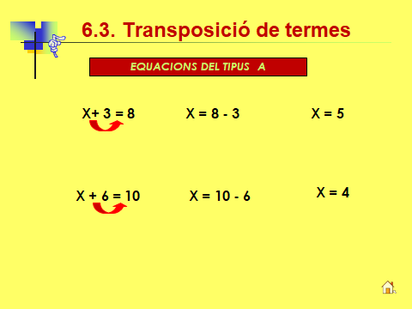

Slide 25
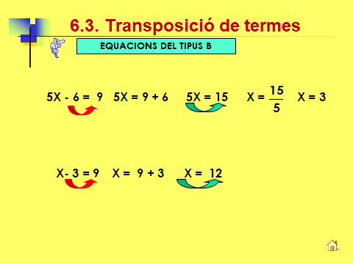

Slide 26
6.3. Transposició de termes
EQUACIONS DEL TIPUS C
3X = 30
X =
X = 10
2X = 18
X =
X = 9

Slide 27
6.3. Transposició de termes
EQUACIONS DEL TIPUS D
= 6
X = 2 · 6
X = 12
= 3
X = 3 · 5
X = 15

Slide 28
6.4. Resolució d’equacions senzilles
Recorda
Solució d’una equació és un valor que la fa certa
x = 2 és solució de 3x+ 4 = 10
(3•2+ 4 = 10)
x= 3 no és solució de 3x+ 4 = 10
(3 • 3 + 4 és distint de 10)

Slide 29
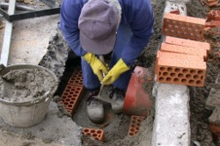
6.4. Resolució d’equacions senzilles
El més important de la resolució d’equacions, és:
la possibilitat per a enfrontar-nos a diferents situacions i problema en la vida quotidiana

Slide 30
6.4. Resolució d’equacions senzilles
Abans de començar l'aplicació dels coneixements que has aprés sobre equacions per a la resolució de problemes, realitza un visionat al següent enllaç a un vídeo. Vídeo Chavo
Reflexiona sobre els comentaris, i
Fes un somriure

Slide 31
6.4. Resolució d’equacions senzilles
Exemple 1
5X - 6 = 9
5X = 9 + 6
5X = 15
X =
X = 3
2X+ 3 = 9
2X = 9 - 3
2X = 6
X =
X = 3

Slide 32
6.4. Resolució d’equacions senzilles
Ex.1
6(7 – x) = 8(6 – x)
1. Apliquem la propietat distributiva per resoldre les multiplicacions.
6(7 – x) = 8(6 – x)
6· 7 – 6· x = 8· 6 – 8 · x
42 – 6 x = 48 – 8 x
2. Posem tots els termes que tenen “x” a un costat de l’igual i els que no la tenen a l’altre.
– 6 x + 8x = 48 – 42
3. Reduïm termes semblants
2x = 6
x = 6/2
x = 3

Slide 33
Ex.2
3(4x - 4)- 5(2x + 1) = -105
3· 4x – 3 · 4 – 5 · 2x - 5 · 1 = -105
Vigileu amb el signe -
12x – 12 – 10x -5 = -105
12x – 10x = -105 + 5 + 12
2x = -88
x = -88/2
x = -44

Slide 34
6.5. Resolució d’equacions amb denominadors
Ex.1
a) Calculem el m.c.m. dels denominadors.
2 = 2
3= 3
4= 2²
m.c.m. (2, 3, 4) =
3· 2² = 12
b) Multipliquem cadascun dels termes de l’equació per aquest m.c.m.
12 ·
+
12 ·
+
12 ·
=
12 ·
25
c) Simplifiquem el m.c.m. per cadascun dels denominadors.
12 ·
+
12 ·
+
12 ·
=
12 ·
25
6 · (x+1)
+
4 · (x-2)
+
3 · (x+1)
=
300

Slide 35
6.5. Resolució d’equacions amb denominadors
6x + 6
+ 4x - 8
+ 3x + 3
=
300
6x + 4x + 3x
=
300 – 6 + 8 – 3
13x
=
299
x
=
X = 23

Slide 36
6.5. Resolució d’equacions amb denominadors
Ex. 2
Primer procediment
a) Calculem el m.c.m. dels denominadors.
2 · 3 = 6
b) Multipliquem cada un dels termes de l’equació per aquest m.c.m.
6 ·
=
6 ·
c) Simplifiquem el m.c.m. per cadascun dels denominadors.
6 ·
=
6 ·

Slide 37
6.5. Resolució d’equacions amb denominadors
3 · (3+x)
=
2 · (2+2x)
9+ 3x
=
4+4x
3x-4x
=
4 - 9
-x = - 5
x =
x = 5

Slide 38
6.5. Resolució d’equacions amb denominadors
Segon procediment:
SI LES EQUACIONS TENEN UN ÚNIC DENOMINADOR A CADA MEMBRE, LES PODEM RESOLDRE MULTIPLICANT EN CREU ELS DENOMINADORS.
=
3 · (3+x)
=
2 · (2+2x)
9+ 3x
=
4+4x
3x-4x
=
4 - 9
-x = - 5
x =
x = 5

Slide 39
6.6. Resolució d’equacions de primer grau
Exemple1
Operem els parèntesis
b) Calculem el m.c.m. dels denominadors.
m.c.m. (2, 3, 4) = 12
c) Multipliquem cada un dels termes de l’equació pel m.c.m.
12 ·
-
12 ·
+
12 ·
=
12 ·
25

Slide 40
6.6. Resolució d’equacions de primer grau
d) Simplifiquem el m.c.m. per cadascun dels denominadors
12 ·
-
12 ·
+
12 ·
=
12 ·
25
6 · (6x+6)
-
4 · (2x-4)
+
3 · (x+1)
=
300
36x + 36
- 8x + 16
+ 3x + 3
=
300
e) Reduir termes semblants
36x - 8x + 3x
=
300 – 36 - 16 – 3
f) Aïllar la incògnita i donar el seu valor
25 x
=
245
x
=
=
9’8

Slide 41
6.6. Resolució d’equacions de primer grau
Exemple 2
Operem els parèntesi
b) Calculem el m.c.m. dels denominadors
2 · 3 = 6
c) Multipliquem cadascun dels termes de l’equació pel m.c.m.
6 ·
=
6 ·

Slide 42
6.7. Resolució de Problemes
Definició de Problema
És una situació que és nova per a l’individu o per al grup que l’ha de resoldre
Necessita un cert comportament diferent de l’aplicació rutinària d’un procediment ja establert

Slide 43
6.7. Resolució de Problemes
Fomentar una actitud apropiada cap a la resolució
Afavorir la lectura i comprensió del problema
Destacar la necessitat de la varietat i flexibilitat a l’hora d’enfocar els problemes
Fer veure la necessitat de visualitzar, organitzar i tabular les dades,…
Estimular la formulació de preguntes cap a mi mateix: què és el que vull trobar?, quines són les dades donades?, quina altra informació necessite?...
Mostrar la importància de tenir cura en l’anàlisi, organització i comunicació de resultats

Slide 44

6.7. Resolució de Problemes
A l'hora de resoldre problemes mitjançant una equació de primer grau has de tindre en compte els passos següents:
1. Entendre el problema
Cal llegir detingudament l'enunciat del problema, per a entendre el que en ell es descriu i la pregunta que se'ns planteja.
De quines dades disposem?
Com podem relacionar-los?
Hem resolt algun problema semblant anteriorment?
Quines expressions i càlculs matemàtics necessitarem?

Slide 45
6.7. Resolució de Problemes
2. Planificar i plantejar
Buscar la incògnita adequada i relacionar-la amb les dades conegudes
A continuació, plantegem l'equació, per a la qual cosa cal expressar en llenguatge algebraic la informació proporcionada

Slide 46
6.7. Resolució de Problemes
3. Realitzar els càlculs
Resolem l'equació

Slide 47
6.7. Resolució de Problemes
4. Comprovar
Comprovem que la solució obtinguda és correcta i conforme a l'enunciat i a la situació del problema plantejat
Revisem tot el procés

Slide 48
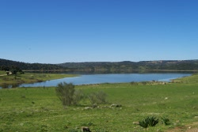
6.7. Resolució de Problemes
Seguirem els quatre punts anteriors per a resoldre el següent problema mitjançant el plantejament d'una equació.

Slide 49

6.7. Resolució de Problemes
Aprén a fer-ho
El meu amic Pere i jo hem realitzat este cap de setmana senderisme en una ruta per les proximitats del pantà de Beniarrés. No recordem quina ha estat la longitud total que hem recorregut.
Sabem que a la mitat del trajecte ens vam trobar una tovallola, que la tercera part va ser una pujada impressionant a una muntanya, i finalment vam recórrer 3 km fins a arribar al final de la ruta.
Quin va ser el total de quilòmetres que vam recórrer?
A quants quilòmetres del punt de partida es trobava la tovallola?
Quants quilòmetres vam fer de pujada a la muntanya?

Slide 50
6.7. Resolució de Problemes
Seguim els passos indicats anteriorment per a resoldre el problema
1. Entendre el problema
Ens pregunta per la longitud total de la ruta i d'algunes de les seues parts

Slide 51
6.7. Resolució de Problemes
2. Planificar i plantejar
Anomenem x a la longitud total de la ruta
x/2 representarà la distància fins a la tovallola
x/3 la pujada a la muntanya
La resta de la ruta és de 3 km que la completa
Plantegem l'equació: x = x/2 + x/3 + 3

Slide 52
6.7. Resolució de Problemes
3. Realitzar els càlculs
Resolem l'equació
Llevem primer denominadors ( mcm = 6) 6x = 3x + 2x + 18
Passem les incògnites al primer membre 6x-3x -2x = 18
Simplifiquem: x = 18
Per tant la solució és x = 18.

Slide 53
6.7. Resolució de Problemes
3. Realitzar els càlculs
La solució és x = 18
La longitud total de la ruta és per tant de 18 km
La distància a la tovallola és (x/2) 18/2 = 9 km
La pujada a la muntanya és (x/3) de 18/3 = 6 km

Slide 54
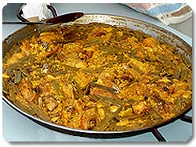
6.7. Resolució de Problemes
Aprén a fer-ho
El pes d'una paella és igual a 0,8 kg més el pes de la seua mitat
Determinar el pes de la paella

Slide 55
6.7. Resolució de Problemes
Seguim els passos indicats anteriorment per a resoldre el problema
1. Entendre el problema
Ens pregunta pel pes de la paella

Slide 56
6.7. Resolució de Problemes
2. Planificar i plantejar
Anomenem
x = pes de la paella en kilograms
Plantegem l'equació:
x = 0,8 + x/2

Slide 57
6.7. Resolució de Problemes
3. Realitzar els càlculs
Resolem l'equació
Llevem primer denominadors ( mcm = 2) 2x = 1,6 + x
Passem les incògnites al primer membre 2x - x = 1,6
Simplifiquem: x = 1,6
Per tant la solució és x = 1,6

Slide 58
6.7. Resolució de Problemes
4. Comprovar
La solució és x = 1,6 kg
El pes de la paella és 1,6 kg
La mitat del pes de la paella és (x/2) 1,6/2 = 0,8
0,8 + 1,6/2 = 0,8 + 0,8 = 1,6 (correcte)

Slide 59

6.7. Resolució de Problemes
En el següent enllaç es proposen distints problemes que pots resoldre emprant equacions de primer grau

Slide 60

6.7. Resolució de Problemes
Activitat Les edats de quatre amics sumen 138 anys
Troba l’edat de cadascun d’ells sabent que cadascun li porta 3 anys de diferència al següent

Slide 61
6.7. Resolució de Problemes
Siga x = edat de l’amic més xicotet,
els altres amics tindran x+3, x+6 i x+9 anys
Edat x x+3 x+6 x+9
Si sumem, x + (x+3) + (x+6) + (x + 9 ) = 138

Slide 62
6.7. Resolució de Problemes
Edat x x+3 x+6 x+9
x + (x+3) + (x+6) + (x + 9 ) = 138
Aleshores, 4x = 138 - 3 – 6 - 9
4x = 120
x = 120 / 4 = 30 anys tindrà el menut
els altres tindran 33, 36 i 39 anys, respectivament
Comprovació: 30 + 33+ 36+ 39 = 138

Slide 63
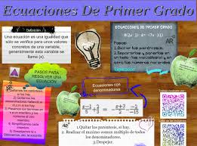
6.7. Resolució de Problemes
Web per a resoldre problemes de primer grau. Ihttps://procomun.intef.es/itinerarios/ecuaciones-de-primer-grado

Slide 64
Bibliografia
Ideas y actividades para enseñar álgebra. Grupo Azarquiel (1991). Sevilla
Colección Matemáticas: Cultura y Aprendizaje, n.° 33. Ed. Síntesis. Madrid
De 12 a 16. Un projecte de currículo de Matemàtiques. Grupo Cero de Valencia . Vol. III. València
Fascícle n. 12. Colecció Materials per a la Reforma. Conselleria d’Educació de la Generalitat Valencia
Iniciación al álgebra. Autores: Socas, M. M. y otros. (1989). Colección Matemáticas: Cultura y Aprendizaje, n.° 23. Ed. Síntesis. Madrid
Problemes olímpics. Societat d’Educació Matemàtica de la Comunitat Valenciana. Ed. SEMCV. València
Matemàtiques 2 Educació Secundaria. Autors : J. Colera, I. Gaztelu (2012). Editorial Anaya : Madrid
Programar y evaluar competencias básicas en 15 pasos. Autores: Angel Pérez Pueyo y otros (2009). Editorial Graó: Barcelona.

Slide 65
Webs
http://www.juntadeandalucia.es/averroes/iesarroyo/matematicas/materiales/3eso/algebra/identyecua/identyecua.htm
http://descargas.pntic.mec.es/cedec/mat3/contenidos/u3/M3_U3_contenidos/4_ecuaciones_de_primer_grado.html
http://maralboran.org/wikipedia/index.php/Ecuaciones_de_primer_grado#Resoluci.C3.B3n_de_problemas_mediante_ecuaciones_de_primer_grado
http://www.mcgraw-hill.es/bcv/guide/capitulo/8448149807.pdf
http://blocs.xtec.cat/matematiques7cd100/
http://ioc.xtec.cat/materials/G_MA2/lliura1/L1-s1-1_2-teoria.pdf
http://clic.xtec.cat/quaderns/biblioteca/algebra_ca/html/index.htm?&appl=http://clic.xtec.cat/qv_viewer/dist/html/appl/&css=http://clic.xtec.cat/qv_viewer/dist/html/css/&js=http://clic.xtec.cat/qv_viewer/dist/html/scripts/&lang=null&skin=null&biblio=true&xml=algebra_ca/algebra_ca.xml&base=algebra_ca

